Slide 1
ADT 10-1
Lookup : key를 주고 data를 읽어옴. Bool을 리턴하며 key 존재시 true 아니면 false
Characteristics
• A table ADT T stores data of some type (tableElementType) with an associated key (tableKeyType).
Operations
bool T.lookup(tableKeyType lookupKey,
tableElementType & data)
precondition: None
Postcondition: If lookupKey equals a key in the table, the value of data is set to the data associated with that key; otherwise, the value of data is undefined.
Returns: true if and only if lookupKey equals a key in the table
26年 11月 8日
Copyright 1997, Oxford University Press. All rights reserved.
Notes:
Lookup : key를 주고 data를 읽어옴. Bool을 리턴하며 key 존재시 true 아니면 false
Figures from "Data Structures via C++: Objects by Evolution"
26年 11月 8日
Copyright 1997, Oxford University Press. All rights reserved.

Slide 2
ADT 10-1
키 값이 존재하지 않으면 새롭게 추가, 키 값이 존재하면 기존의 데이터를 치환(replaced, 덮어씀)
void T.insert(tableKeyType insertKey,
tableElementType insertData)
Precondition: None
Postcondition: insertData and associated insertKey are stored in T, i.e., T.lookup(insertKey, data) == true, and the value of data will
be set to insertData upon return.
Note: The Postcondition implies that if insertKey duplicates an existing key within the table, the data associated with that key is replaced by insertData.
26年 11月 8日
Copyright 1997, Oxford University Press. All rights reserved.
Notes:
키 값이 존재하지 않으면 새롭게 추가, 키 값이 존재하면 기존의 데이터를 치환(replaced, 덮어씀)
Figures from "Data Structures via C++: Objects by Evolution"
26年 11月 8日
Copyright 1997, Oxford University Press. All rights reserved.

Slide 3
ADT 10-1
키를 지움(없으면 못지움)
void T.deleteKey(tableKeyType deleteKey)
Precondition: None
Postcondition: T.lookup(deleteKey, data) will return false
26年 11月 8日
Copyright 1997, Oxford University Press. All rights reserved.
Notes:
키를 지움(없으면 못지움)
Figures from "Data Structures via C++: Objects by Evolution"
26年 11月 8日
Copyright 1997, Oxford University Press. All rights reserved.

Slide 4
Code Example 10-1
// cx10-1.h
// Code Example 10-1: Interface File for Table Implemented with Linear Search
#ifndef __MB_CX10_1__
#define __MB_CX10_1__
#include "dslib.h"
// for an array implementation, need a max table size
const int MAX_TABLE = 100;
template < class tableKeyType, class tableDataType >
Template에 가변 타입이 2개!!
26年 11月 8日
Copyright 1997, Oxford University Press. All rights reserved.
Notes:
Template에 가변 타입이 2개!!
Figures from "Data Structures via C++: Objects by Evolution"
26年 11月 8日
Copyright 1997, Oxford University Press. All rights reserved.

Slide 5
Code Example 10-1
class Table
{
public:
Table(); // Table constructor
bool lookup(tableKeyType lookupKey, tableDataType & data);
void insert(tableKeyType insertKey, tableDataType insertData);
void deleteKey(tableKeyType deleteKey);
private:
// implementation via an unordered array of structs
26年 11月 8日
Copyright 1997, Oxford University Press. All rights reserved.
Notes:
Figures from "Data Structures via C++: Objects by Evolution"
26年 11月 8日
Copyright 1997, Oxford University Press. All rights reserved.

Slide 6
Code Example 10-1
Table을 array로 구현
Entries : 지금 table 안에 entry(data)가 몇 개 있을까?
Search 함수 : 키를 주면, 나의 테이블의 몇 번째 index에 key값이 있는지를 찾아줌 (반환값은 index)
struct item {
tableKeyType key;
tableDataType data;
};
item T[MAX_TABLE]; // stores the items in the table
int entries; // keep track of number of entries in table
int search(tableKeyType key); // an internal routine for searching table
};
#endif
26年 11月 8日
Copyright 1997, Oxford University Press. All rights reserved.
Notes:
Table을 array로 구현
Entries : 지금 table 안에 entry(data)가 몇 개 있을까?
Search 함수 : 키를 주면, 나의 테이블의 몇 번째 index에 key값이 있는지를 찾아줌 (반환값은 index)
Figures from "Data Structures via C++: Objects by Evolution"
26年 11月 8日
Copyright 1997, Oxford University Press. All rights reserved.

Slide 7
Code Example 10-2
// cx10-2.cpp
// Code Example 10-2: Implementation File: Hash Table
#include "cx10-1.h"
template < class tableKeyType, class tableDataType >
int
Table < tableKeyType, tableDataType >
::search(tableKeyType key)
{
// internal routine for implementation --
// searches in table for the key --
Search 함수
Template 인자 2개!
26年 11月 8日
Copyright 1997, Oxford University Press. All rights reserved.
Notes:
Search 함수
Template 인자 2개!
Figures from "Data Structures via C++: Objects by Evolution"
26年 11月 8日
Copyright 1997, Oxford University Press. All rights reserved.

Slide 8
Code Example 10-2
// if found, returns its position;
// else it returns the current value of
// "entries" -- which is the index 1 past the
// last item in the table
int pos;
for (pos = 0; pos < entries && T[pos].key != key; pos++)
// 같은 게 나오면 for문을 튕겨 나옴
// pos와 entries가 같을 때 튕겨나옴
;
return pos; // 최초로 비어있는 공간(entries값)의 index
//혹은 같은 게 있는 공간 index
}
template < class tableKeyType, class tableDataType >
Table < tableKeyType, tableDataType >::Table() // 생성자
{
entries = 0;
}
26年 11月 8日
Copyright 1997, Oxford University Press. All rights reserved.

Slide 9
Code Example 10-2
template < class tableKeyType, class tableDataType >
void
Table < tableKeyType, tableDataType >
::insert(tableKeyType key, tableDataType data)
{
assert(entries < MAX_TABLE);
int pos(search(key)); // set pos to search results
if (pos == entries) // new key (key를 못 찾았다는 것은, 새롭게 추가해야 함)
entries++;
// key를 찾았다면 이 부분 수행(replace), 같지 않아도 이 부분 수행(add)
T[pos].key = key; // 의미는 없지만, 그냥 덮어씌운다. (if문 쓰기 싫음)
T[pos].data = data;
}
추가하는 함수
26年 11月 8日
Copyright 1997, Oxford University Press. All rights reserved.
Notes:
추가하는 함수
Figures from "Data Structures via C++: Objects by Evolution"
26年 11月 8日
Copyright 1997, Oxford University Press. All rights reserved.

Slide 10
Code Example 10-2
template < class tableKeyType, class tableDataType >
bool
Table < tableKeyType, tableDataType >
::lookup(tableKeyType key, tableDataType &data)
{
int pos(search(key)); // set pos to search results
if (pos == entries) // not found
return false;
else {
data = T[pos].data; // 찾은 자리의 data를 할당받고
return true; // true 반환
}
}
26年 11月 8日
Copyright 1997, Oxford University Press. All rights reserved.

Slide 11
Code Example 10-2
template < class tableKeyType, class tableDataType >
void Table < tableKeyType, tableDataType >
::deleteKey(tableKeyType key)
{
int pos(search(key)); // set pos to search results
if (pos < entries) { // otherwise, it wasn't found, so do nothing
// copy last entry into this position
--entries; // 마지막에 있는 index를 가리킨다.
T[pos] = T[entries]; // 마지막에 있는 index에 해당하는 값을 덮어씌운다.
}
}
26年 11月 8日
Copyright 1997, Oxford University Press. All rights reserved.

Slide 12
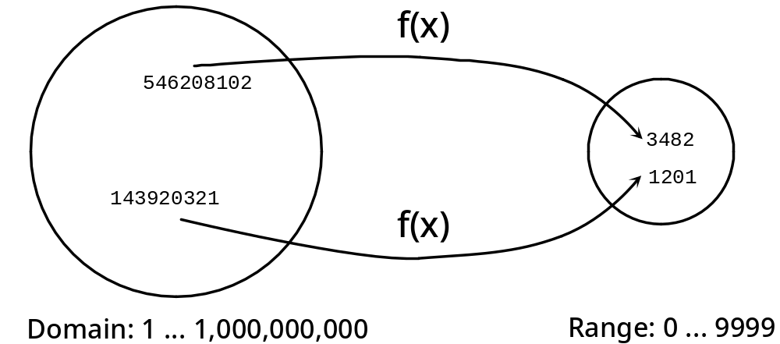
Hash table(Figure 10-1: Hash function map)
SSN -> employer
F(x) : Hash function
한번에 찾는 연산
26年 11月 8日
Copyright 1997, Oxford University Press. All rights reserved.
Notes:
F(x) : Hash function
한번에 찾는 연산
Figures from "Data Structures via C++: Objects by Evolution"
26年 11月 8日
Copyright 1997, Oxford University Press. All rights reserved.

Slide 13
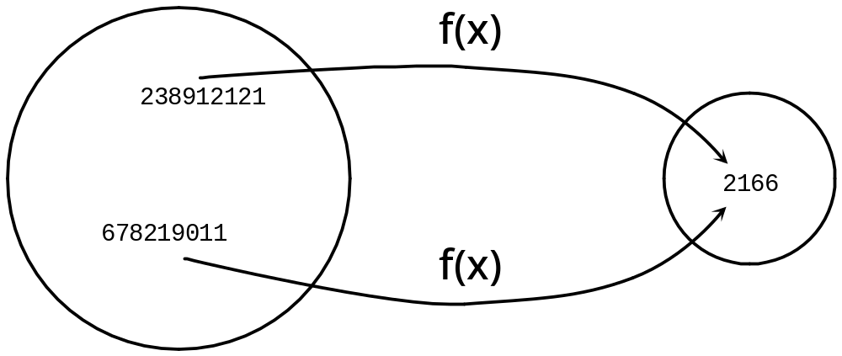
Figure 10-2: A Collision
Hash function이 나쁘면, 충돌이 일어난다.
26年 11月 8日
Copyright 1997, Oxford University Press. All rights reserved.
Notes:
Hash function이 나쁘면, 충돌이 일어난다.
Figures from "Data Structures via C++: Objects by Evolution"
26年 11月 8日
Copyright 1997, Oxford University Press. All rights reserved.

Slide 14
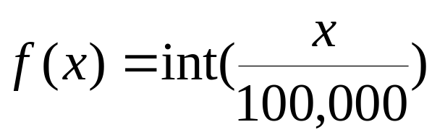
Equation 10-1
Collision chance is high
=> a good hash function depends upon the entire key, rather than just a part
26年 11月 8日
Copyright 1997, Oxford University Press. All rights reserved.

Slide 15
Equation 10-2
Key값을 Prime number로 나눈다.
Data 개수보다 큰 prime number를 찾자!
대부분의 Hash function은, prime을 가지고 논다.
home address = key % 11
1. Pick a table size that’s prime
2. Compute the table index from the key using the hash function
index = key % tableSize
26年 11月 8日
Copyright 1997, Oxford University Press. All rights reserved.
Notes:
Key값을 Prime number로 나눈다.
Data 개수보다 큰 prime number를 찾자!
대부분의 Hash function은, prime을 가지고 논다.
Figures from "Data Structures via C++: Objects by Evolution"
26年 11月 8日
Copyright 1997, Oxford University Press. All rights reserved.

Slide 16
Collision handling(fig. 10-3 to fig. 10-6)
Figure 10-3: Hash table after first five entries inserted
11로 나누는 연산
0
3
3
0
1
2
3
2
1
3
4
9
8
4
5
6
7
8
4
1
5
9
1
0
7
9
1
26年 11月 8日
Copyright 1997, Oxford University Press. All rights reserved.
Notes:
11로 나누는 연산
Figures from "Data Structures via C++: Objects by Evolution"
26年 11月 8日
Copyright 1997, Oxford University Press. All rights reserved.

Slide 17
Figure 10-4: Hash table after 365 added
0
3
3
0
1
1. can't add 365 at its home address
2
3
2
1
3
4
9
8
2. so probe forward, adding it
4
3
6
5
at the next free slot
5
6
충돌나면 다음 비어있는 자리로 이동한다.
7
8
4
1
5
9
1
0
7
9
1
26年 11月 8日
Copyright 1997, Oxford University Press. All rights reserved.
Notes:
충돌나면 다음 비어있는 자리로 이동한다.
Figures from "Data Structures via C++: Objects by Evolution"
26年 11月 8日
Copyright 1997, Oxford University Press. All rights reserved.

Slide 18
Figure 10-5: Hash table after 659 added
659는 791 자리로 갈 수 없어서, 최초로 비어있는 자리로 간다.
단 마지막 자리이므로 wrapping around를 하여 탐색하지 못한 곳을 본다.(처음으로 돌아감)
0
3
3
0
2. wrapping around, next
1
6
5
9
free space found here
2
3
2
1
3
4
9
8
4
3
6
5
5
6
7
8
4
1
9
1. can't add 659 at its home address
1
0
7
9
1
26年 11月 8日
Copyright 1997, Oxford University Press. All rights reserved.
Notes:
659는 791 자리로 갈 수 없어서, 최초로 비어있는 자리로 간다.
단 마지막 자리이므로 wrapping around를 하여 탐색하지 못한 곳을 본다.(처음으로 돌아감)
Figures from "Data Structures via C++: Objects by Evolution"
26年 11月 8日
Copyright 1997, Oxford University Press. All rights reserved.

Slide 19
Figure 10-6: Hash table after 321 deleted
0
3
3
0
2번자리를 지우면?
2번자리에 있었어야 할 365를 못 찾는다!
-> 원래 들어가야 할 자리로 재 배정?
→ marking을 한다! (찬 자리를 표기해둔다.) 즉 기존에 한번 찬 적이 있다면, marking을 한다! (찬 자리를 표기해둔다.)
1
6
5
9
2
3
4
9
8
4
3
6
5
5
6
7
8
4
1
5
9
1
0
7
9
1
26年 11月 8日
Copyright 1997, Oxford University Press. All rights reserved.
Notes:
2번자리를 지우면?
2번자리에 있었어야 할 365를 못 찾는다!
-> 원래 들어가야 할 자리로 재 배정?
→ marking을 한다! (찬 자리를 표기해둔다.) 즉 기존에 한번 찬 적이 있다면, marking을 한다! (찬 자리를 표기해둔다.)
Figures from "Data Structures via C++: Objects by Evolution"
26年 11月 8日
Copyright 1997, Oxford University Press. All rights reserved.

Slide 20
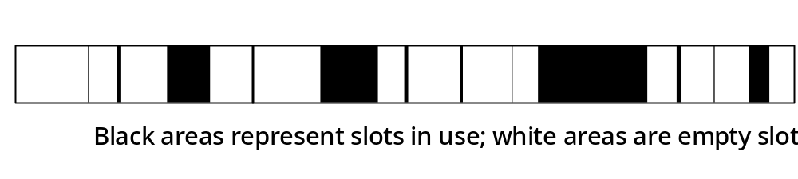
Figure 10-7: Used slots tend to cluster with linear probing
→ 기존에 한번 찬 적이 있다면, marking을 한다! (찬 자리를 표기해둔다.)
근데 충돌이 너무 많이 나면 결국 linear search가 된다…? (not hash table?)
-> contention problem (컨텐션 problem)
대안 : 해시 테이블을 여러 개 만들어서, 충돌이 나도 옆에 들어가게끔 한다. -> 공간낭비가 심함
대안 : Chained hashing
-> test에는 둘이 동일하게 나오니, 어느 한 쪽이 중요하다고 말할 수는 없음
Hash table : 1번의 search로 찾을 수 있게…
26年 11月 8日
Copyright 1997, Oxford University Press. All rights reserved.
Notes:
→ 기존에 한번 찬 적이 있다면, marking을 한다! (찬 자리를 표기해둔다.)
근데 충돌이 너무 많이 나면 결국 linear search가 된다…? (not hash table?)
-> contention problem (컨텐션 problem)
대안 : 해시 테이블을 여러 개 만들어서, 충돌이 나도 옆에 들어가게끔 한다. -> 공간낭비가 심함
대안 : Chained hashing
-> test에는 둘이 동일하게 나오니, 어느 한 쪽이 중요하다고 말할 수는 없음
Hash table : 1번의 search로 찾을 수 있게…
Figures from "Data Structures via C++: Objects by Evolution"
26年 11月 8日
Copyright 1997, Oxford University Press. All rights reserved.

Slide 21
FNV hash
hash = FNV_offset_basis
for each byte_of_data to be hashed
hash = hash × FNV_prime
hash = hash XOR byte_of_data
return hash
FNV parameters [15][16]
Size in bits{\displaystyle n=2^{s}} | FNV prime | FNV offset basis
32 | 2²⁴ + 2⁸ + 0x93 = 16777619 | 2166136261 = 0x811c9dc5
26年 11月 8日
Copyright 1997, Oxford University Press. All rights reserved.

Slide 22
Code Example 10-3
// cx10-3.h
// Code Example 10-3: Interface File: Hash Table
#ifndef __MB_CX10_3__
#define __MB_CX10_3__
#include "dslib.h"
// Implementing a Table via Hashing
// for an array implementation, need a max table size
const int MAX_TABLE = 11;
26年 11月 8日
Copyright 1997, Oxford University Press. All rights reserved.

Slide 23
Code Example 10-3
template < class tableKeyType, class tableDataType >
class Table
{
public:
Table(); // Table constructor
void insert(const tableKeyType & key, const tableDataType & data);
// Precondition: None
// Postcondition: data and associated key are stored in the Table,
// i.e., lookup(key,data) == true and returns the data
// Note: If there was already data stored with this key, the insert
// call will replace it.
26年 11月 8日
Copyright 1997, Oxford University Press. All rights reserved.
Notes:
Insert의 매개변수들이 const이므로 입력으로만 쓰겠다는 의미이다.
&를 쓸 경우, 데이터 전체를 보내는게 아니라 데이터의 시작 주소만 보내게 된다. (데이터가 너무 클 경우 좋음)
Insert 함수는 키랑 데이터를 받아서 나의 hash table에 넣는 역할을 한다.
Figures from "Data Structures via C++: Objects by Evolution"
26年 11月 8日
Copyright 1997, Oxford University Press. All rights reserved.

Slide 24
Code Example 10-3
bool lookup(const tableKeyType & key, tableDataType & data);
// Precondition: None
// Postcondition: if key is in the table, returns true and associated
// data is returned; otherwise, false is returned and
// data is undefined.
void deleteKey(const tableKeyType & key);
// Precondition: None
// Postcondition: lookup(key,d) returns false
void dump(); // print the contents of the hash table -- handy!
private:
// implementation via a hash table
enum slotType {Empty, Deleted, InUse};
26年 11月 8日
Copyright 1997, Oxford University Press. All rights reserved.
Notes:
Lookup 함수 : key를 입력으로 받고 data를 출력한다. (매개변수를 보면, key에는 const가 붙어있지만 data에는 const가 붙어 있지 않다.)
deleteKey 함수 : key를 찾아서 있으면 지운다.
Dump 함수 : key를 출력한다. (Data를 출력하는 걸 집에서 해보자 -> Test?!?!)
enum slotType {Empty, Deleted, InUse}; (열거형)의 경우 저 3가지만 인자로 가지며 기본값은 Empty = 0, Deleted = 1, InUse = 2이다.
Figures from "Data Structures via C++: Objects by Evolution"
26年 11月 8日
Copyright 1997, Oxford University Press. All rights reserved.

Slide 25
Code Example 10-3
struct slot {
slotType slotStatus;
tableKeyType key;
tableDataType data;
};
slot T[MAX_TABLE]; // stores the items in the table
int entries; // keep track of number of entries in table
int hash(const tableKeyType & key);
// Precondition: none
// Postcondition: none
// Returns: the home address for key
26年 11月 8日
Copyright 1997, Oxford University Press. All rights reserved.
Notes:
Hash 함수 : 배열에서 몇 번째에 있는지가 hash값으로 나온다.
Figures from "Data Structures via C++: Objects by Evolution"
26年 11月 8日
Copyright 1997, Oxford University Press. All rights reserved.

Slide 26
Code Example 10-3
int probe(const int pos);
// Precondition: pos is a slot between 0 and MAX_TABLE-1
// Postcondition: none
// Returns: the next slot, using wrapping (between 0 and MAX_TABLE-1)
bool search(int & pos, const tableKeyType & target);
// Precondition: pos is the hash address of target
// Postcondition: if target is in the table, pos is set to its actual slot
// Returns: true if target is in the table, else false
};
#endif
26年 11月 8日
Copyright 1997, Oxford University Press. All rights reserved.
Notes:
Probe 함수 : 다음 index를 가져오는 함수 (next함수라고 생각)
Search함수 : 눈여겨봐야 할 함수(test?!?) -> int &pos의 경우, 값을 끌고(가지고) 나온다는 의미이다.
이는 단순하게 출력으로만 쓰는게 아닌, 입력 겸 출력으로 쓴다는 이야기이다.
- empty 가 될 때까지 찾는다. 찾았으면 찾은 자리가 나오고, 못 찾았을 경우 최초의 empty 자리가 나온다.
- 최초의 empty 앞에는 inuse만 있는 게 아니라 deleted도 있음에 유의한다. (deleted와 empty는 다른 개념임에 유의한다.)
Figures from "Data Structures via C++: Objects by Evolution"
26年 11月 8日
Copyright 1997, Oxford University Press. All rights reserved.

Slide 27
Code Example 10-4
// cx10-4.cpp
// Code Example 10-4: Implementation File: Hash Table
#include "cx10-3.h"
template < class tableKeyType, class tableDataType >
int
Table < tableKeyType, tableDataType >
::hash(const tableKeyType & key)
{
return key % MAX_TABLE;
}
26年 11月 8日
Copyright 1997, Oxford University Press. All rights reserved.
Notes:
Hash 함수 : hash값을 구하는 함수
Figures from "Data Structures via C++: Objects by Evolution"
26年 11月 8日
Copyright 1997, Oxford University Press. All rights reserved.

Slide 28
Code Example 10-4
template < class tableKeyType, class tableDataType >
int
Table < tableKeyType, tableDataType >
::probe(const int pos)
{
if (pos < MAX_TABLE - 1)
return pos + 1;
else
return 0;
}
26年 11月 8日
Copyright 1997, Oxford University Press. All rights reserved.
Notes:
Probe 함수 : 다음 index로 넘어가는 형태
Figures from "Data Structures via C++: Objects by Evolution"
26年 11月 8日
Copyright 1997, Oxford University Press. All rights reserved.

Slide 29
Code Example 10-4
template < class tableKeyType, class tableDataType >
bool
Table < tableKeyType, tableDataType >
::search(int & pos, const tableKeyType & target)
{
// search for target, starting at pos
for ( ; T[pos].slotStatus != Empty; pos = probe(pos))
if (T[pos].slotStatus == InUse && T[pos].key == target)
return true;
return false;
}
26年 11月 8日
Copyright 1997, Oxford University Press. All rights reserved.
Notes:
Search 함수
- hashing을 한 값이 pos로 들어와서, 그 자리부터 찾는다.
- 해당하는 자리가 비어있지 않을 경우(empty가 아닐 경우) 계속 찾게 된다.
- Inuse일 때만 비교하게 되는데(target과 같은지) -> 비교가 잘 되면 거기서 튕겨나오거나, pos가 target를 찾거나 empty로 나오거나 둘 중에 하나가 된다.
- Int & pos : 내가 탐색을 시작하는 위치
- const tablekeyType &target : key값
한 개의 empty라도 남아있지 않으면 search가 멈추지 않는다. (중요! test!)
(30p Insert 함수의 assert(entries < MAX_TABLE - 1); 에서, entries를 MAX_TABLE – 1로 설정하여 항상 한 개의 empty를 남겨놓는 것이 그 이유이다.)
Figures from "Data Structures via C++: Objects by Evolution"
26年 11月 8日
Copyright 1997, Oxford University Press. All rights reserved.

Slide 30
Code Example 10-4
template < class tableKeyType, class tableDataType >
Table < tableKeyType, tableDataType >
::Table() // implementation of Table constructor
{
entries = 0;
int i;
for (i = 0; i < MAX_TABLE; i++)
T[i].slotStatus = Empty;
}
26年 11月 8日
Copyright 1997, Oxford University Press. All rights reserved.
Notes:
생성자 : array를 전부 Empty로 처리해주고 다른 변수들을 초기화(entries = 0)
Figures from "Data Structures via C++: Objects by Evolution"
26年 11月 8日
Copyright 1997, Oxford University Press. All rights reserved.

Slide 31
Code Example 10-4
template < class tableKeyType, class tableDataType >
void
Table < tableKeyType, tableDataType >
::insert(const tableKeyType & key, const tableDataType & data)
{
assert(entries < MAX_TABLE - 1);
int pos(hash(key)); // find a position to insert the item
if (!search(pos, key)) { // key was not in the table
// starting at home address, find first free position
pos = hash(key);// search에서 얻은 pos는 처음 만난 empty.
while (T[pos].slotStatus == InUse) / /Empty 나 deleted 중 처음 만나는것
pos = probe(pos);
entries++; // number of entries goes up
}
T[pos].slotStatus = InUse;
26年 11月 8日
Copyright 1997, Oxford University Press. All rights reserved.
Notes:
Insert 함수 : 일단 꽉 차지 않았는지 확인한다. -> assert(entries < MAX_TABLE – 1)
왜 MAX_TABLE – 1인가 하면 if (!search(pos, key) 부분에서 오류가 나지 않게 하기 위함이다. (28p 참고)
28p search 함수 중 for문
For ( ; T[pos].slotStatus != Empty; pos = probe(pos))
Search 함수를 보면, empty가 없으면 멈추지 않는다. 따라서 한 개 이상의 empty가 있어야한다.
그래서 assert(entries<MAX_TABLE-1) 로 써 주어 오류를 방지한다. 즉 11개중 10개만 입력할 수 있는 형태이다.
Key를 hashing한 pos의 위치에서부터 search를 시작한다. -> if (!search(pos, key)
만약 search가 잘 된다면 (리턴값이 true인 경우), 그 찾은 자리에 값을 replace한다. (T[pos].slotStatus = InUse부터 31p 참고)
만약 search가 잘 안되었다면 (리턴값이 false인 경우), 그때의 pos값은 최초의 empty값이 나온다.
-> 이 경우, 다시 hashing을 하여 empty나 delete중 처음 만나는 곳에 집어넣는다. (중간중간에 deleted로 비어 있는 부분이 보기가 싫으니 이렇게 빈 공간에 채우는 것)
그 부분은 다음과 같다.
while (T[pos].slotStatus == InUse) / /Empty 나 deleted 중 처음 만나는것
pos = probe(pos);
Figures from "Data Structures via C++: Objects by Evolution"
26年 11月 8日
Copyright 1997, Oxford University Press. All rights reserved.

Slide 32
Code Example 10-4
T[pos].key = key;
T[pos].data = data;
}
template < class tableKeyType, class tableDataType >
bool
Table < tableKeyType, tableDataType >
::lookup(const tableKeyType & key, tableDataType & data)
{
int pos(hash(key));
if (search(pos, key)) {
data = T[pos].data;
return true;
}
else
return false;
}
26年 11月 8日
Copyright 1997, Oxford University Press. All rights reserved.
Notes:
Lookup 함수
Figures from "Data Structures via C++: Objects by Evolution"
26年 11月 8日
Copyright 1997, Oxford University Press. All rights reserved.

Slide 33
Code Example 10-4
template < class tableKeyType, class tableDataType >
void
Table < tableKeyType, tableDataType >::deleteKey(const tableKeyType & key)
{
int pos(hash(key));
if (search(pos, key)) {
T[pos].slotStatus = Deleted;
entries--;
}
}
26年 11月 8日
Copyright 1997, Oxford University Press. All rights reserved.
Notes:
deleteKey 함수 : 발견하면 Deleted라고 마킹하게 된다.
Figures from "Data Structures via C++: Objects by Evolution"
26年 11月 8日
Copyright 1997, Oxford University Press. All rights reserved.

Slide 34
Code Example 10-4
// the following function is handy for debugging
template < class tableKeyType, class tableDataType >
void
Table < tableKeyType, tableDataType >::dump()
{
int i;
for (i = 0; i < MAX_TABLE; i++) {
cout << i << '\t';
switch(T[i].slotStatus) {
case InUse:
cout << "In Use\t" << T[i].key << endl;
break;
26年 11月 8日
Copyright 1997, Oxford University Press. All rights reserved.
Notes:
Dump 함수 : Inuse일때도 key값을 뿌리고 (출력하고), delete일 때도 의미는 없지만 key값을 뿌렸다. Data까지는 뿌리지 않았는데 집에서 각자 해보자!
Figures from "Data Structures via C++: Objects by Evolution"
26年 11月 8日
Copyright 1997, Oxford University Press. All rights reserved.

Slide 35
Code Example 10-4
case Deleted:
cout << "Deleted\t" << T[i].key << endl;
break;
case Empty:
cout << "Empty\t" << endl;
break;
}
}
cout << "Entries = " << entries << "\n\n";
}
26年 11月 8日
Copyright 1997, Oxford University Press. All rights reserved.

Slide 36
실습예제
ArrayHash 라는 프로젝트를 만든다
프로젝트에 Table template 클래스를 추가한다.
  프로젝트->새항목추가->헤더파일에서 Table.h라는 파일에 추가하고 그 내용은 20-33쪽 까지 내용 복사
  Main 함수 부위에서 #include “Table.h”
Main 함수에서 tableKeyType 은 int로 TableDataType 은 int 인 table을 생성한다.
Insert 함수를 이용해서 7명의 생일을 년월일순으로 입력한다. 그리고 dump 해 본다.
이중 2개를 지우고, 새로운 1개를 추가하되 지운것 중에 한 곳에 들어갈 수 있는 생일을 입력한다. 그리고 dump
26年 11月 8日
Copyright 1997, Oxford University Press. All rights reserved.

Slide 37
실습예제(계속)
Key 와 데이터를 다른 형식으로 넣어보자. 데이터는 CPhone Class를 추가하는데 이름, 생일을 갖고 있고 이름은 string 생일은 이전의 6자리 수자로 한다. 이 클래스를 추가하고, 앞서 했던 것처럼 Table<int,Cphone> 의 myTable2를 만들고 3개의 데이터를 추가한고 dump
생일을 기억하기는 힘들기 때문에 이름을 key 로 사용하고자 하는데 이름이 string 이므로 stringToInt 함수를 만들어 매개변수로 string 이고 return은 int 가되게 한다. nSum +=strName.at(nIndex); 이걸 사용해서 숫자로 변환
Lookup 을 이용해서 이름으로 찾고 내용을 출력
26年 11月 8日
Copyright 1997, Oxford University Press. All rights reserved.

Slide 38
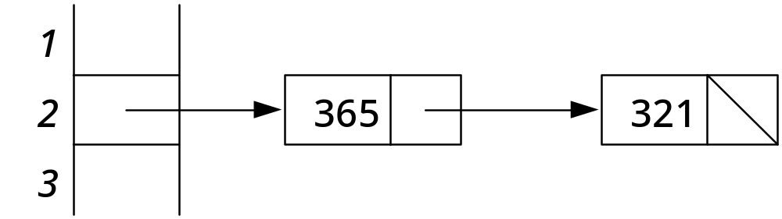
Chained hashing
Figure 10-8: Chained hashing
A linked list stores all the items at a particular home address
26年 11月 8日
Copyright 1997, Oxford University Press. All rights reserved.
Notes:
Linked list로 나타내는 Hash table
Figures from "Data Structures via C++: Objects by Evolution"
26年 11月 8日
Copyright 1997, Oxford University Press. All rights reserved.

Slide 39
Code Example 10-5
// cx10-5.h
// Code Example 10-5: Interface File: Hash Table with Chaining
#ifndef __MB_CX10_5__
#define __MB_CX10_5__
#include "dslib.h"
// Implementing a Table via Hashing
// for an array implementation, need a max table size
const int MAX_TABLE = 11;
26年 11月 8日
Copyright 1997, Oxford University Press. All rights reserved.

Slide 40
Code Example 10-5
template < class tableKeyType, class tableDataType >
class Table
{
public:
Table(); // Table constructor
void insert(const tableKeyType & key, const tableDataType & data);
// Precondition: None
// Postcondition: data and associated key are stored in the Table,
// i.e., lookup(key,data) == true and returns the data
// Note: If there was already data stored with this key, the insert
// call will replace it.
26年 11月 8日
Copyright 1997, Oxford University Press. All rights reserved.

Slide 41
Code Example 10-5
bool lookup(const tableKeyType & key, tableDataType & data);
// Precondition: None
// Postcondition: if key is in the table, returns true and associated
// data is returned; otherwise, false is returned and
// data is undefined.
void deleteKey(const tableKeyType & key);
// Precondition: None
// Postcondition: lookup(key,d) returns false
void dump(); // print the contents of the hash table -- handy!
private:
// implementation via a hash table
struct Slot;
26年 11月 8日
Copyright 1997, Oxford University Press. All rights reserved.

Slide 42
Code Example 10-5
typedef Slot * Link;
struct Slot {
tableKeyType key;
tableDataType data;
Link next;
};
Link T[MAX_TABLE]; // table is an array of pointers to slots
int hash(const tableKeyType & key);
// Precondition: none
// Postcondition: none
// Returns: the home address for key
26年 11月 8日
Copyright 1997, Oxford University Press. All rights reserved.

Slide 43
Code Example 10-5
bool search(Link & slotPointer, const tableKeyType & target);
// Precondition: slotPointer points to the start of the chain for
// target's hash address
// Postcondition: if target is in the chain, slotPointer points to it
// Returns: true if target is in the table, else false
};
#endif
26年 11月 8日
Copyright 1997, Oxford University Press. All rights reserved.

Slide 44
Code Example 10-6
// cx10-6.cpp
// Code Example 10-6: Implementation File: Hash Table with Chaining
#include "cx10-5.h"
template < class tableKeyType, class tableDataType >
int
Table < tableKeyType, tableDataType >
::hash(const tableKeyType & key)
{
return key % MAX_TABLE;
}
26年 11月 8日
Copyright 1997, Oxford University Press. All rights reserved.
Notes:
array로 구현한 hash table과 동일하다.
Figures from "Data Structures via C++: Objects by Evolution"
26年 11月 8日
Copyright 1997, Oxford University Press. All rights reserved.

Slide 45
Code Example 10-6
template < class tableKeyType, class tableDataType >
bool
Table < tableKeyType, tableDataType >
::search(Link & slotPointer, const tableKeyType & target)
{
// search for target, starting at slotPointer
for ( ; slotPointer; slotPointer = slotPointer -> next)
if (slotPointer->key == target)
return true;
return false;
}
26年 11月 8日
Copyright 1997, Oxford University Press. All rights reserved.
Notes:
Search함수
Link &slotPointer
- 어떤 key값이 있으면 hashing을 해서 index가 나오게 된다. (hash 함수가 11로 나눈 나머지였으니 0 ~ 10 중 하나)
- 그러면 그 index로 가게 된다.
- 해당되는 array는 link-array (link 자료형을 보관하는 array)이기 때문에 T[index]를 하면 주소 포인터(address pointer)가 나온다.
- 이 주소 포인터가 만약 NULL이라면, 데이터가 없는 것이다.
- NULL이 아니라면, 다음 노드의 주소 값을 가지고 있는데, 이게 slotPointer이다.
이제 이 slotPointer에서부터 search를 해 보자.
- slotPointer가 NULL pointer이면 데이터가 더 이상 없다는 것이다.
- 그게 아니라면, 다음으로 넘어가서 계속 찾아보는데, 현재노드의 key값이 찾고 싶은 데이터의 target과 동일한지를 물어본다.
- 동일하면 true를 리턴하며, slotpointer는 그 주소값이 된다.
- 만약 못 찾으면 false를 리턴하며, slotpointer는 NULL pointer가 된다.
Figures from "Data Structures via C++: Objects by Evolution"
26年 11月 8日
Copyright 1997, Oxford University Press. All rights reserved.

Slide 46
Code Example 10-6
template < class tableKeyType, class tableDataType >
Table < tableKeyType, tableDataType >
::Table() // implementation of Table constructor
{
int i;
for (i = 0; i < MAX_TABLE; i++)
T[i] = 0;
}
template < class tableKeyType, class tableDataType >
void
Table < tableKeyType, tableDataType >
::insert(const tableKeyType & key, const tableDataType & data)
26年 11月 8日
Copyright 1997, Oxford University Press. All rights reserved.
Notes:
Table() 생성자
- 주소값을 초기화한다. (NULL pointer)
- T[i] = 0은 NULL pointer이다. (0 = NULL pointer)
Figures from "Data Structures via C++: Objects by Evolution"
26年 11月 8日
Copyright 1997, Oxford University Press. All rights reserved.

Slide 47
Code Example 10-6
{
int pos(hash(key)); // find a position to insert the item
Link sp(T[pos]);
if (!search(sp, key)) { // key was not in the table
// insert new item at beginning of list
Link insertedSlot = new Slot;
insertedSlot->key = key;
insertedSlot->data = data;
insertedSlot->next = T[pos];
T[pos] = insertedSlot;
}
else // found old record -- update the data
sp->data = data;
}
26年 11月 8日
Copyright 1997, Oxford University Press. All rights reserved.
Notes:
Insert 함수 (매개변수 : key(=head), data – const로서 입력으로만 사용)
- 이 함수는 head에 insert하는 함수이다.
- key가 들어오면, hashing해서 index를 찾고, 그 index에 해당하는 주소값을 찾아준다. 그 주소값은 sp에 할당된다. -> Link sp(T[pos]);
- 그리고 이 sp와 head(=key)를 가지고 search를 해 본다.
- 만약 발견하면, key값은 같으므로 데이터만 replace하면 된다. (search(sp, key)가 true를 리턴할 경우)
- 만약 발견하지 못했으면, 새로 집어 넣어주면 된다. (search(sp, key)가 false를 리턴할 경우)
(이 경우, head에 넣어도 되고 tail에 넣어도 되지만, head에 넣는 게 더 빠르기 때문에 head에 넣어준다.)
- head에 넣는 방법은 다음과 같다.
1. 먼저 새 노드를 만든다.
2. key와 data를 적는다.
3. 원래 head에 있던 노드를 새로운 노드 뒤에 붙인다.
4. 새 노드의 주소값을 head에 알려준다.
5. T[pos]를 head로 놓고 해석하면 쉽다.
Figures from "Data Structures via C++: Objects by Evolution"
26年 11月 8日
Copyright 1997, Oxford University Press. All rights reserved.

Slide 48
Code Example 10-6
template < class tableKeyType, class tableDataType >
bool
Table < tableKeyType, tableDataType >
::lookup(const tableKeyType & key, tableDataType & data)
{
int pos(hash(key));
Link sp(T[pos]);
if (search(sp, key)) {
data = sp->data;
return true;
}
else
return false;
}
26年 11月 8日
Copyright 1997, Oxford University Press. All rights reserved.
Notes:
Lookup 함수 : key값을 찾아서 존재할 경우, data를 끌고 온다. (매개변수로 입력된 data에 저장, 출력)
Figures from "Data Structures via C++: Objects by Evolution"
26年 11月 8日
Copyright 1997, Oxford University Press. All rights reserved.

Slide 49
Code Example 10-6
template < class tableKeyType, class tableDataType >
void
Table < tableKeyType, tableDataType >::deleteKey(const tableKeyType & key)
{
// need to find pointer to item preceding the slot to delete
int pos(hash(key));
Link p;
if (0 == T[pos]) // there's nothing here
return;
if (T[pos]->key == key) { // special case, for first item in chain
Link deleteSlot(T[pos]);
T[pos] = T[pos]->next;
delete deleteSlot;
}
26年 11月 8日
Copyright 1997, Oxford University Press. All rights reserved.
Notes:
deleteKey 함수 : 약간 복잡
- 이전의 LinkedList에서 node를 delete하는 거랑 같다.
- 먼저 hashing을 하고, hashing한 위치에 있는 Link를 가져온다.
- if (0 == T[pos]) : 데이터가 없을 경우 -> return (아무 행동도 하지 않는다)
(여기서 0 == T[pos]로 쓴 이유는 0 = T[pos]는 오류이기 때문이다.
이는 T[pos] == 0을 T[pos] = 0으로 써도 컴파일러가 그냥 넘어가는 문제를 쉽게 알아챌 수 있게 해 준다.
그냥 편의성을 위해 저렇게 쓴 것이라고 생각하면 된다.)
- 만약 0 != T[pos]인 경우, 데이터를 찾아본다.
* 특수한 경우 처리 – head에 지울 노드가 있는 경우
헤드가 가리키는 키가 지우려는 키와 동일할 경우, 지울 때는 head를 지우기 전 head가 가리키는 첫번째 노드로 update해주고 head는 그 노드를 가리켜야 한다.
그 다음 지우려는 노드를 지워야 한다.
Figures from "Data Structures via C++: Objects by Evolution"
26年 11月 8日
Copyright 1997, Oxford University Press. All rights reserved.

Slide 50
Code Example 10-6
else
for (p = T[pos]; p->next; p = p->next)
if (p->next->key == key) {
Link deleteSlot = p->next;
p->next = p->next->next;
delete deleteSlot;
break;
}
}
26年 11月 8日
Copyright 1997, Oxford University Press. All rights reserved.
Notes:
* 일반적인 경우 처리 – 지울 노드가 head에 있지 아니한 경우 (그러나 존재하면)
- 다음에 있는 key값 (p->next->key)이 지울 노드의 key값과 동일한가? 동일하면 지울 Link는 다음에 있는 Node이다.
- p -> next = p -> next -> next (지울 노드를 건너뛴다.)
Figures from "Data Structures via C++: Objects by Evolution"
26年 11月 8日
Copyright 1997, Oxford University Press. All rights reserved.

Slide 51
Code Example 10-6
// the following function is handy for debugging
template < class tableKeyType, class tableDataType >
void
Table < tableKeyType, tableDataType >::dump()
{
int i;
for (i = 0; i < MAX_TABLE; i++) {
cout << i << '\t';
Link p;
for (p = T[i]; p; p = p->next)
cout << p->key << '\t';
cout << '\n';
}
cout << '\n';
}
26年 11月 8日
Copyright 1997, Oxford University Press. All rights reserved.
Notes:
Dump 함수 : 위에서부터 아래로 내려오면서 출력하는 형태로 이루어져 있다.
Figures from "Data Structures via C++: Objects by Evolution"
26年 11月 8日
Copyright 1997, Oxford University Press. All rights reserved.

Slide 52
실습예제
LinkedListHash 라는 프로젝트를 만든다
프로젝트에 Table template 클래스를 추가한다.
  프로젝트->새항목추가->헤더파일에서 Table.h라는 파일에 추가하고 그 내용은 37-49쪽 까지 내용 복사
  Main 함수 부위에서 #include “Table.h”
이전 프로젝트에서 만든 Cphone 클래스의 *.cpp와 *.h 파일을 현재 프로젝트 디렉토리에 복사하고, 프로젝트->기존항목추가 에서 파일들을 선택하고 추가한다. Table<int,Cphone> 의 myTable를 만들고 3개의 데이터를 추가한고 dump
생일을 기억하기는 힘들기 때문에 이름을 key 로 사용하고자 하는데 이름이 string 이므로 stringToInt 함수를 이전 프로젝트의 table.h에서 복사해 이걸 사용해서 숫자로 변환
Lookup 을 이용해서 이름으로 찾고 내용을 출력
26年 11月 8日
Copyright 1997, Oxford University Press. All rights reserved.

